Slide 1
迅龙中文搜索 0.7 nSearch版
LGPL协议发行
以发展中国的开源软件事业为己任
促进中文搜索技术的交流与合作！
宁夏大学 张冬 2007.2.26

Slide 2
运行环境
Microsoft .NET Framework 2.0
C# 开发
注意：必需步骤 nSearch\xOcx\install.bat 加载分词组件

Slide 3
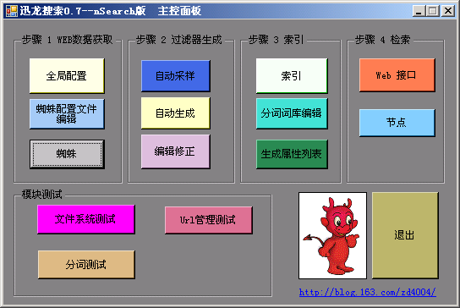
控制面板 nSearch.Run.exe

Slide 4
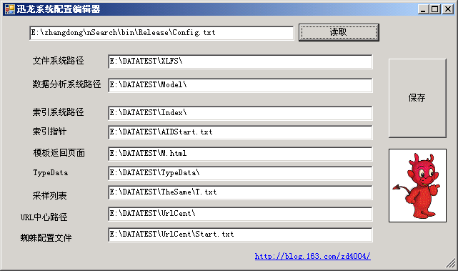
配置系统

Slide 5
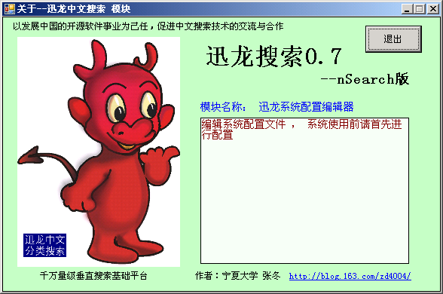
每个模块 点击 迅龙的标志 都会显示出说明窗体

Slide 6
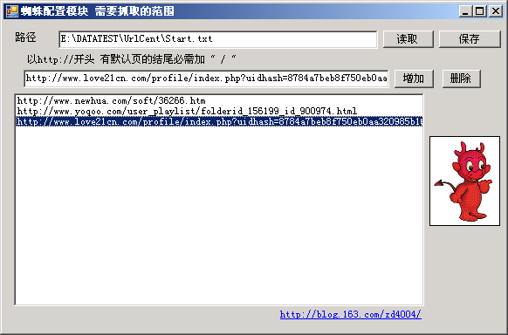
配置蜘蛛

Slide 7
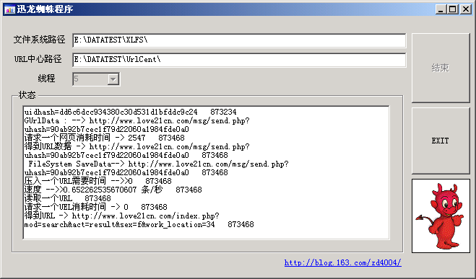
运行蜘蛛

Slide 8
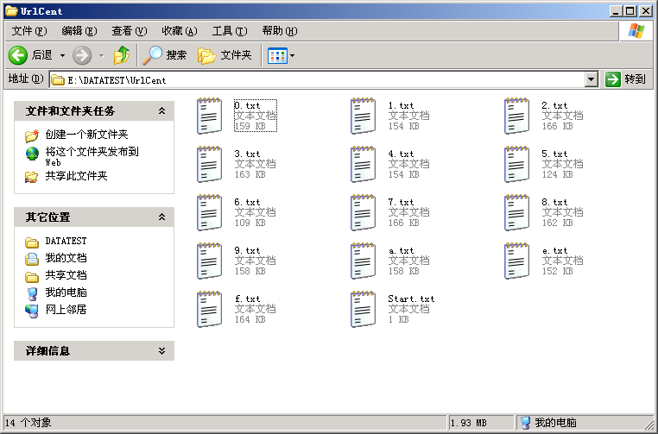
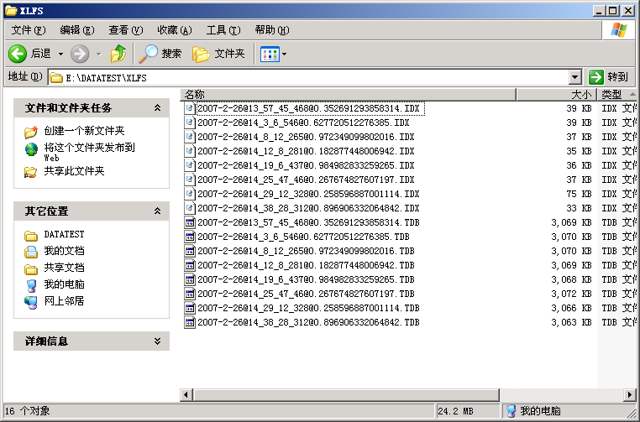
蜘蛛运行产生的URL缓存
文件系统数据存储

Slide 9
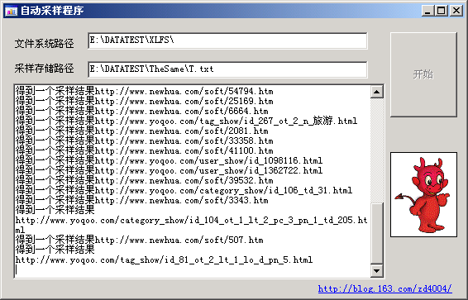
蜘蛛工作完成以后 进行自动采样

Slide 10
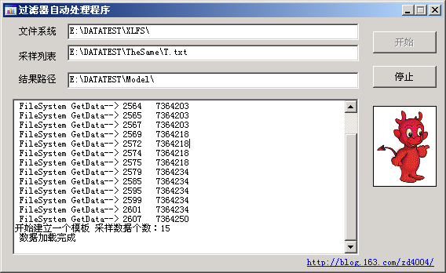
自动采样完成后 对采样结果 进行自动生成 过滤模板

Slide 11
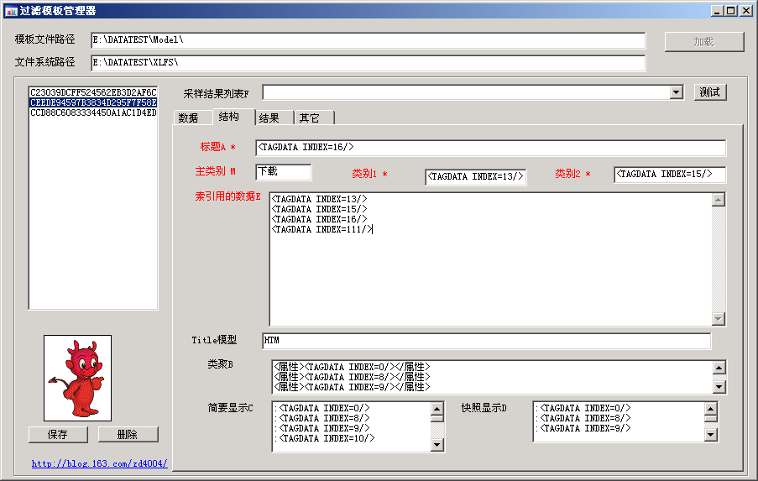
对自动生成的过滤器进行修正

Slide 12
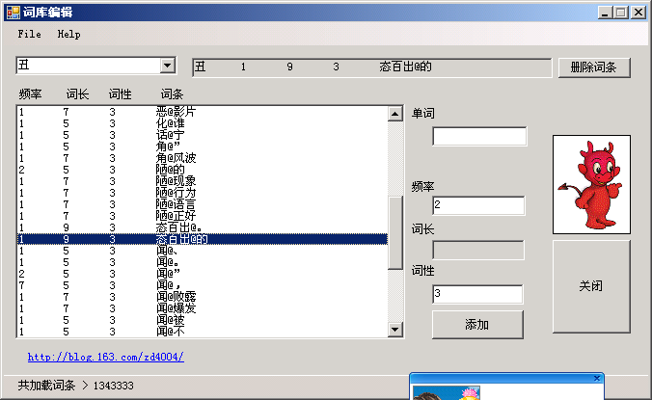
索引前 可以对分词词库进行编辑

Slide 13
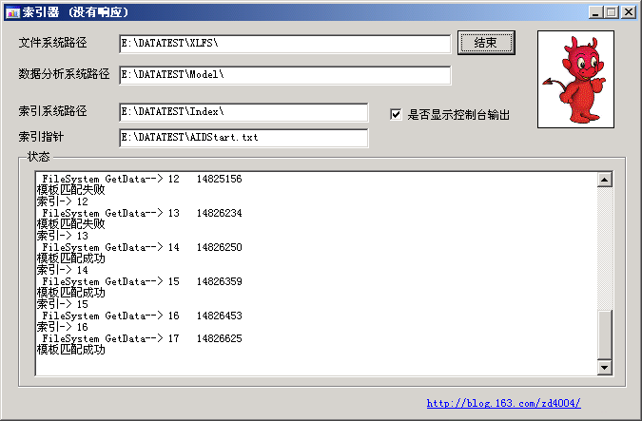
索引数据
开始一次新的索引前 一定要把AIDStart.txt 写为0

Slide 14
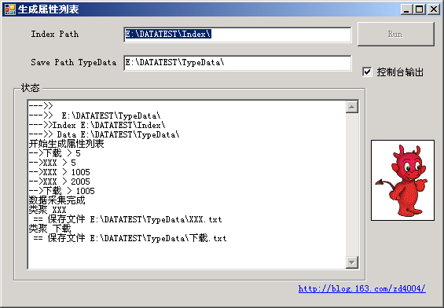
使用索引后的数据 类聚得到可选属性列表

Slide 15
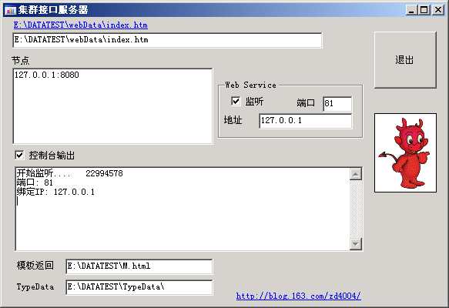
集群接口服务器 负责检索系统与用户浏览器的接口 并管理各个节点

Slide 16
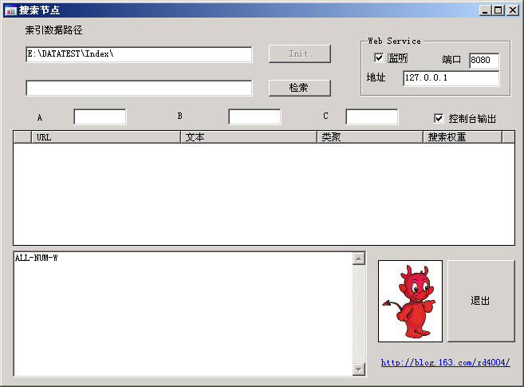
搜索节点 执行具体搜索任务 多个搜索节点 组成搜索集群

Slide 17
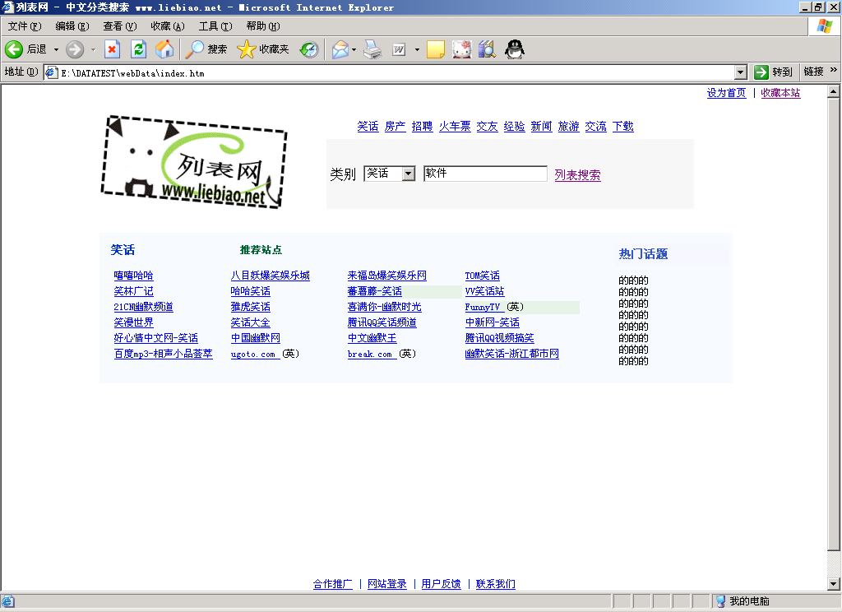
打开界面 DATATEST\webData\index.htm 进行测试

Slide 18
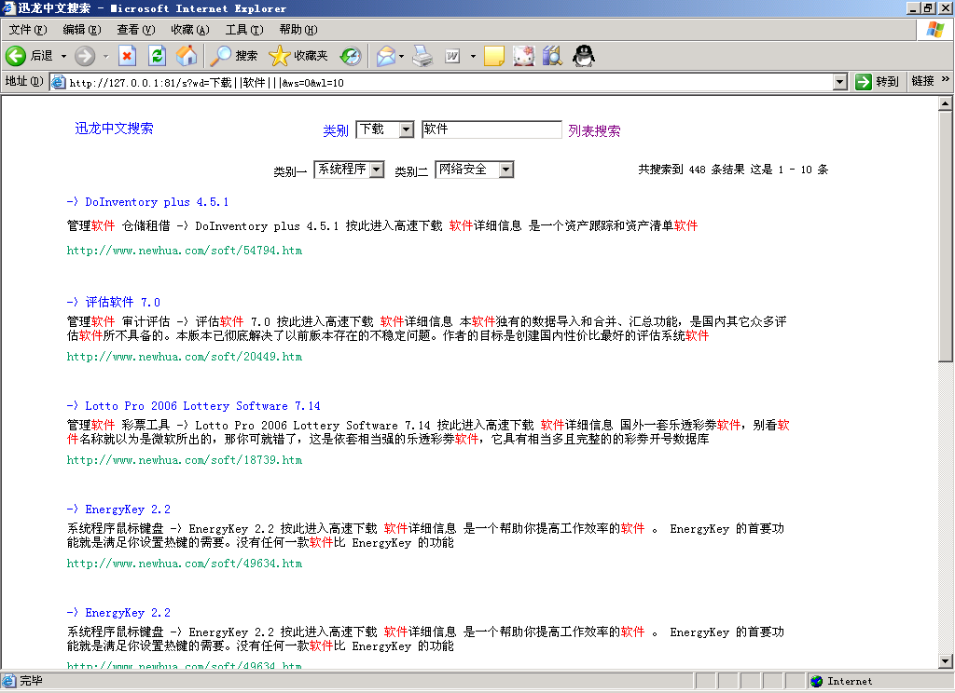
返回结果的页面风格由 M.html 控制
搜索结果

